Slide 1


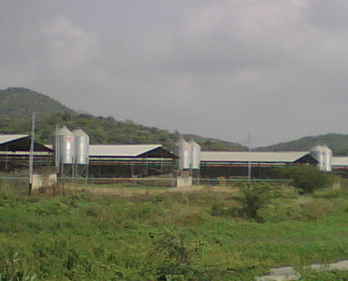
UNIVERSIDAD CENTRAL DE VENEZUELA
FACULTAD DE CIENCIAS VETERINARIAS
MEDICINA Y PRODUCCION DE CERDOS
INSTALACIONES PORCINAS Y BIOSEGURIDAD
TEMA #2
M.V MERCEDES CHANG

Slide 2
Puntos a tratar:
Tipos de instalaciones Porcinas e instalaciones existentes en Venezuela.
Dimensiones ideales para cada una de las instalaciones.
Instalaciones ideales y alternativas correctivas de las ya establecidas.
Bioseguridad
Calculo de las instalaciones necesarias de una granja, dependiendo al numero de madres que posee.

Slide 3
Tipos de instalaciones
VERRAQUERAS
GESTACIONES
PARITORIOS
INICIACION- CRECIMIENTO
ENGORDE

Slide 4
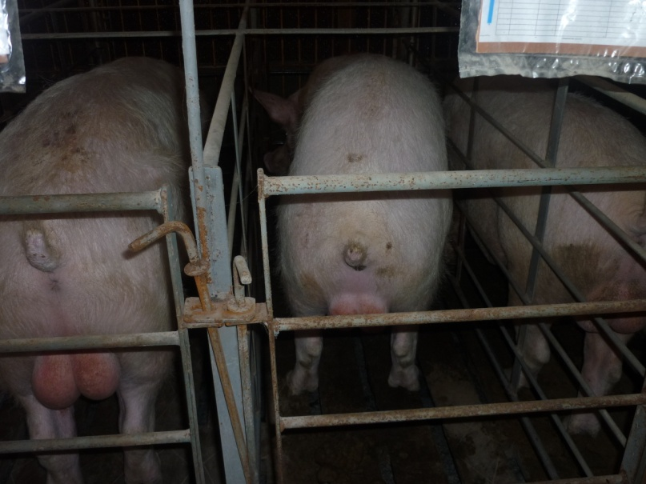
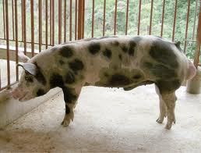
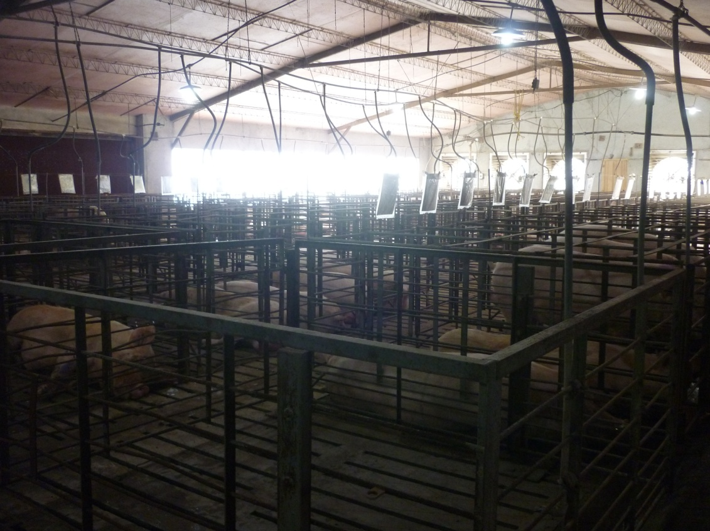
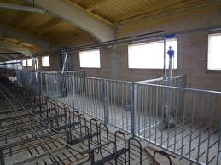
Tipos de instalaciones
Verraqueras

Slide 5
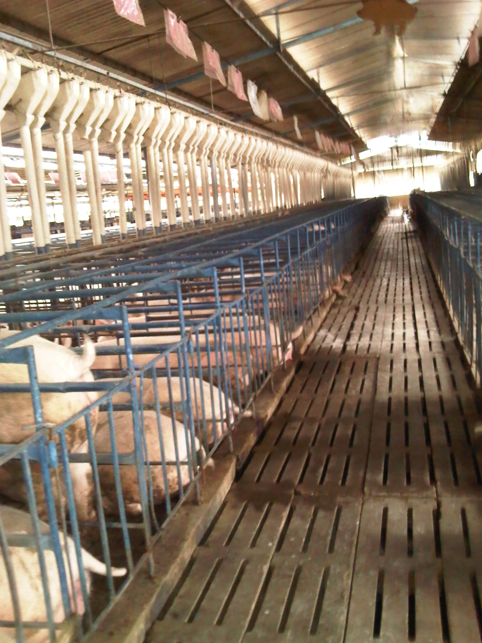
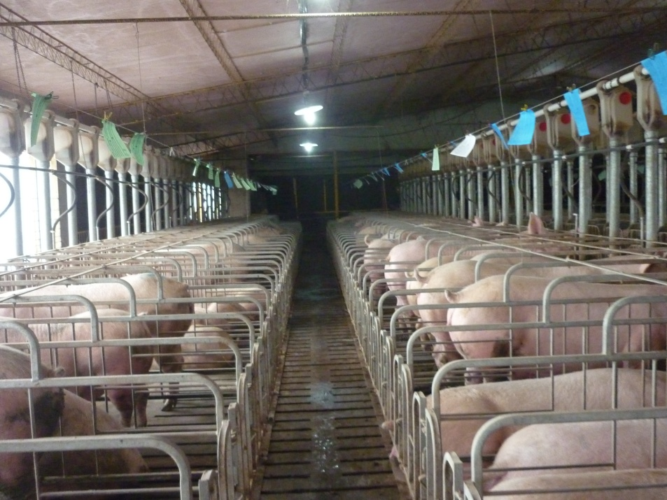
Tipos de instalaciones:
Gestaciones
(jaulas, corrales, potreros)

Slide 6
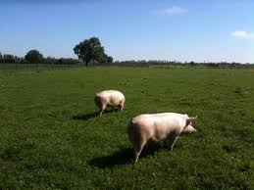
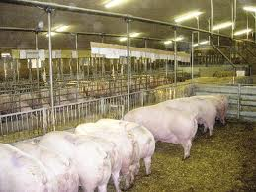
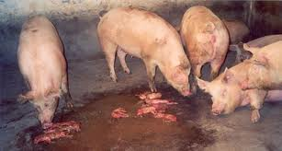
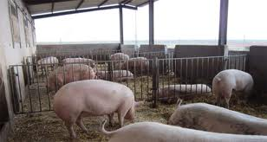
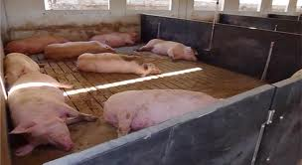

Slide 7
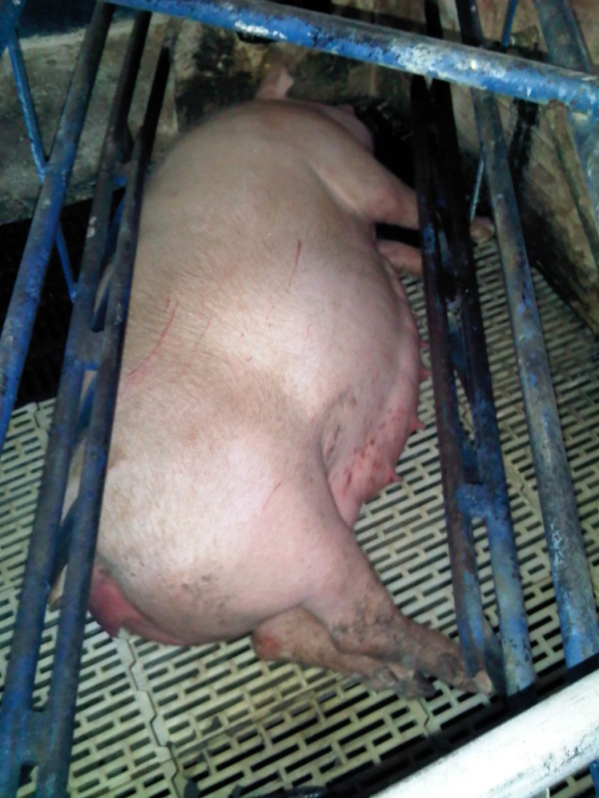
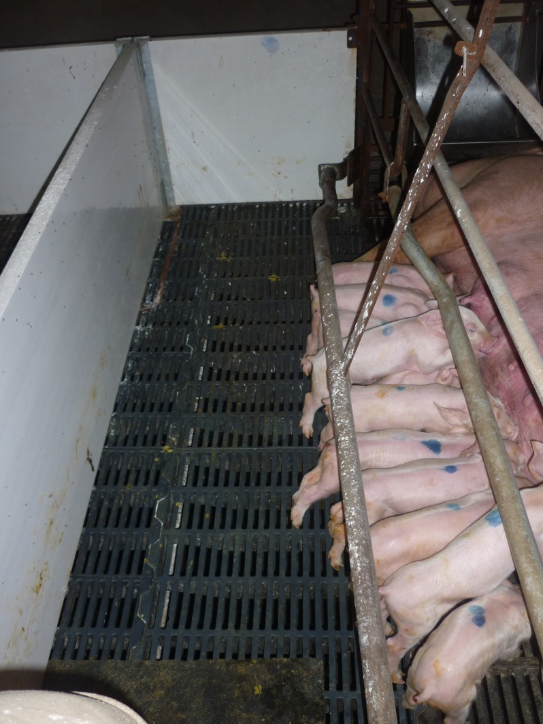
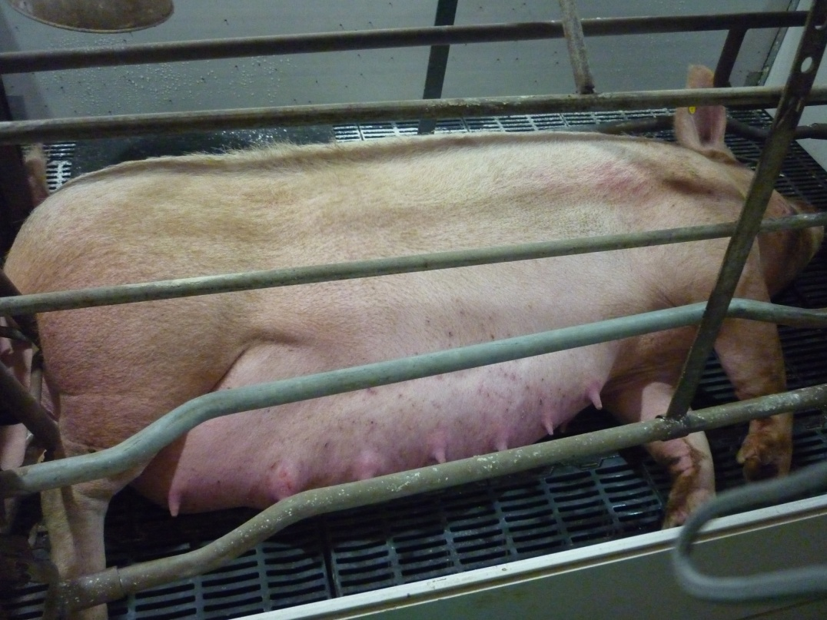
Tipos de instalaciones
Paritorios

Slide 8
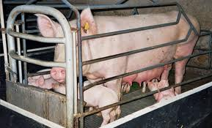
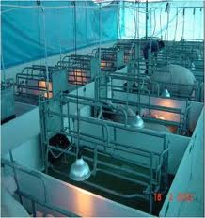
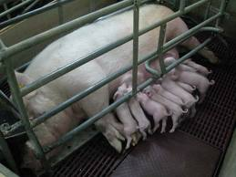
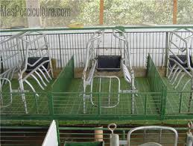

Slide 9
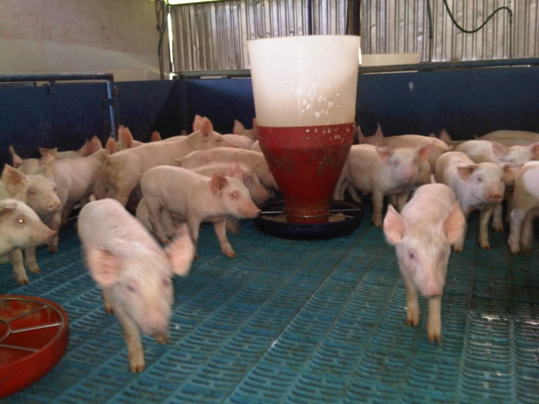
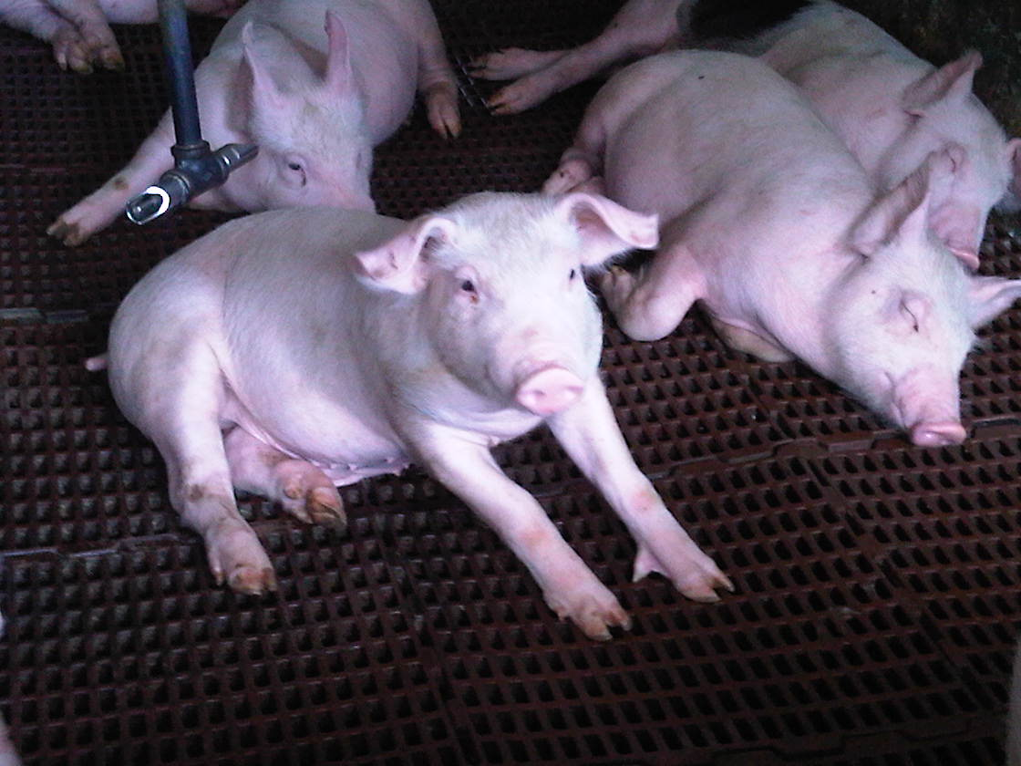
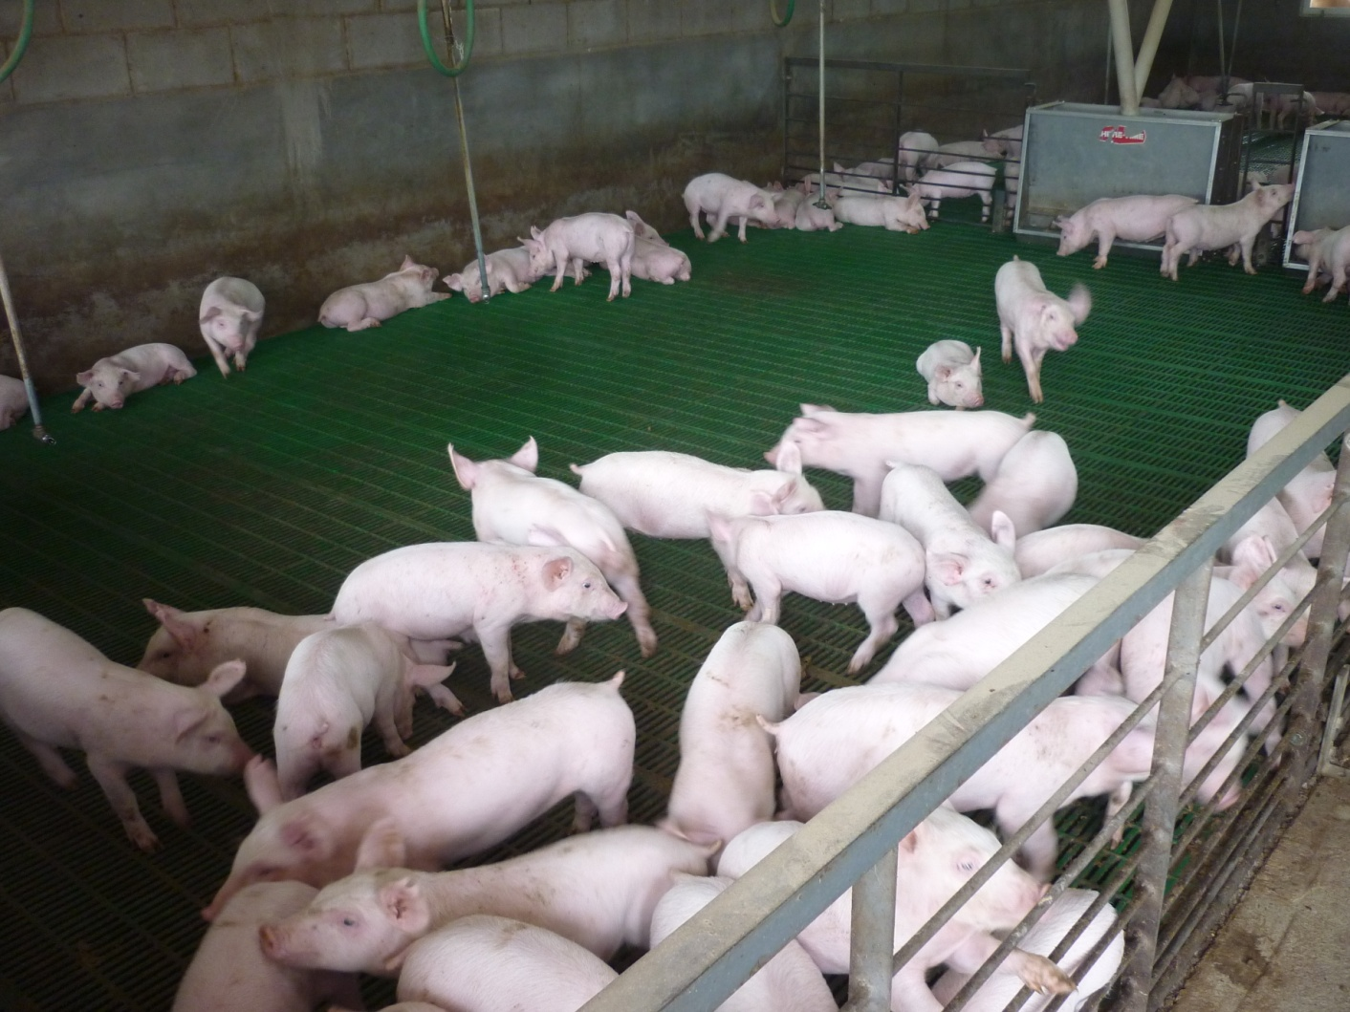
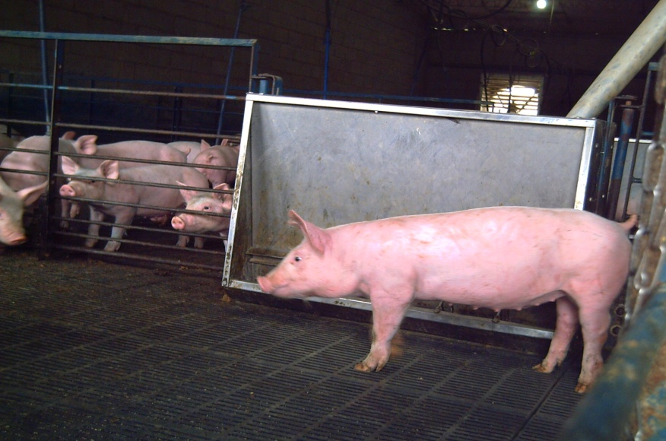
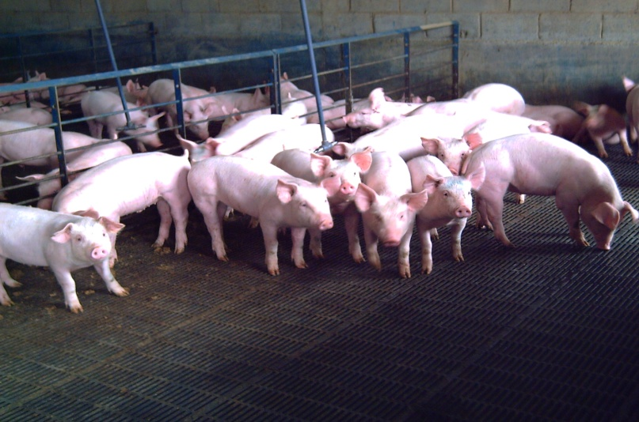
Tipos de instalaciones
Iniciación - crecimiento

Slide 10
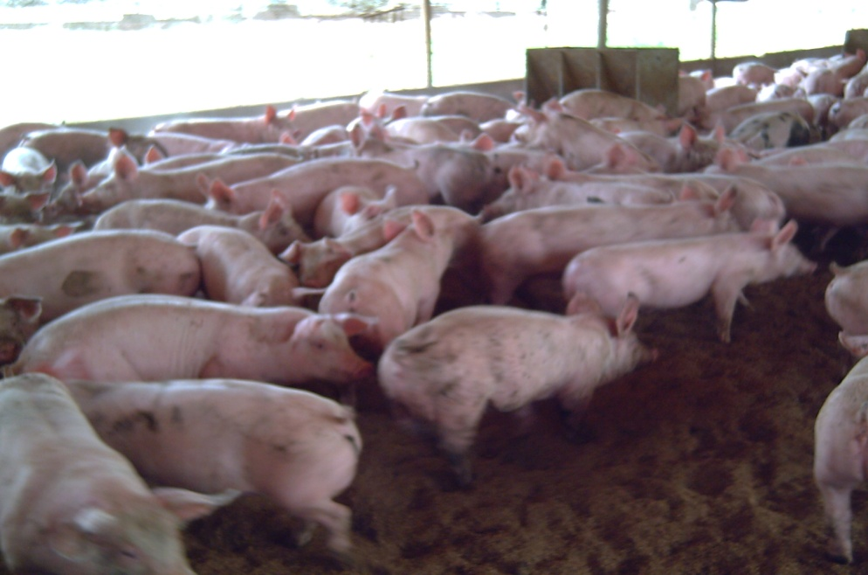
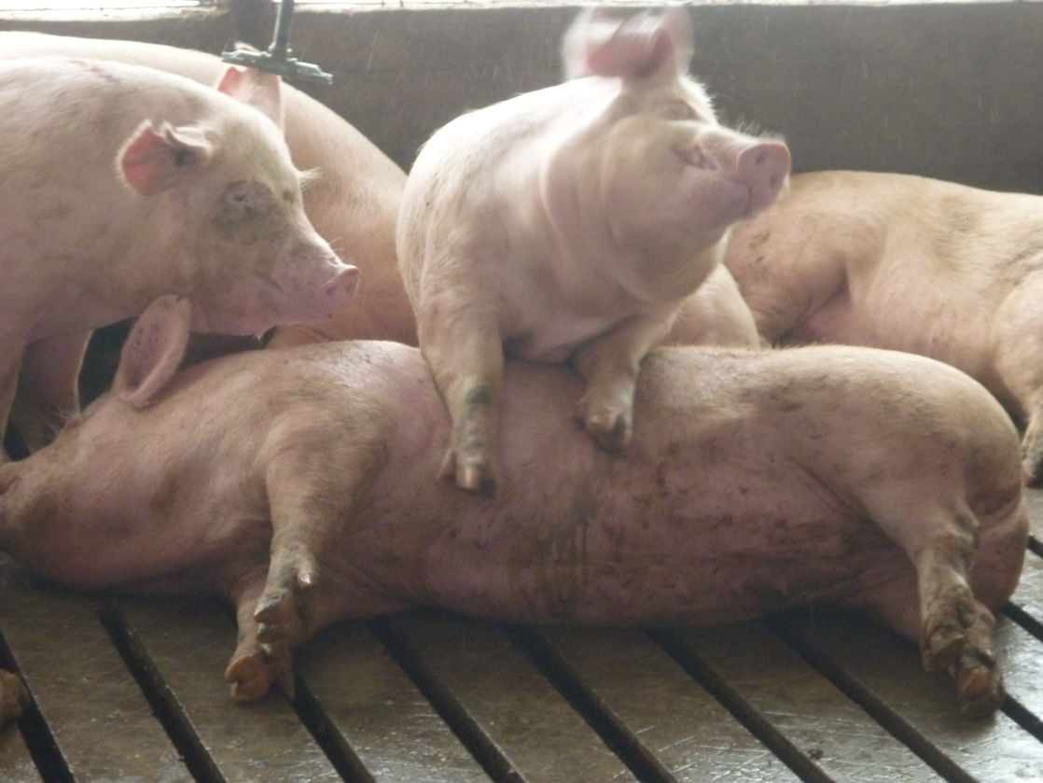
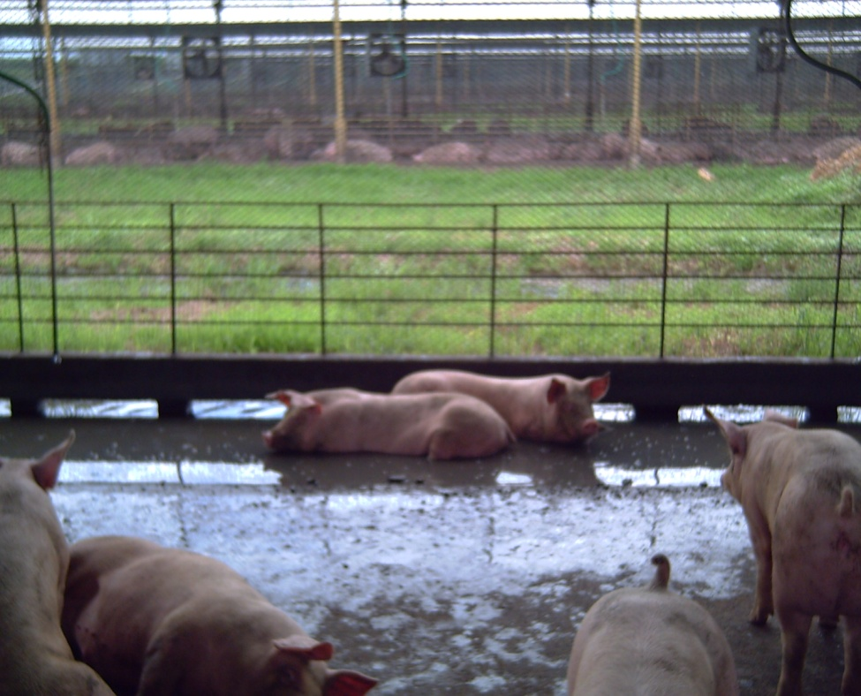
Tipos de instalaciones
Engorde

Slide 11

4 patas de la mesa de la Producción Porcina
“Dr. José Maqueda (2004)”

Slide 12


MEDIO
AMBIENTE
ESTRÉS
LA PRODUCCIÓN
LA SUPERVIVENCIA

Slide 13
DEBEMOS TOMAR EN CUENTA…
Tamaño de la granja
Tipo de granja
Capital
Manejo (cantidad y calidad personal)
Bioseguridad
Salud animal
Genética

Slide 14
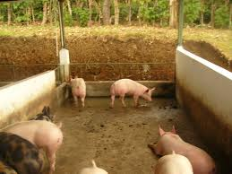
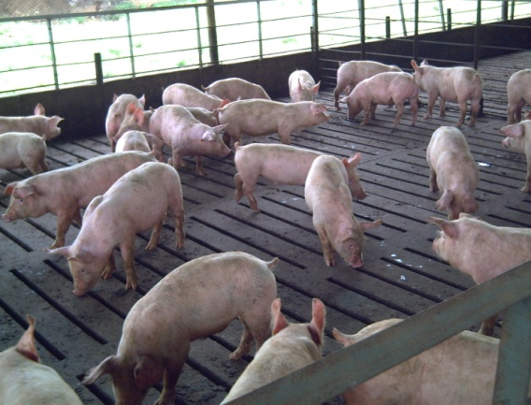
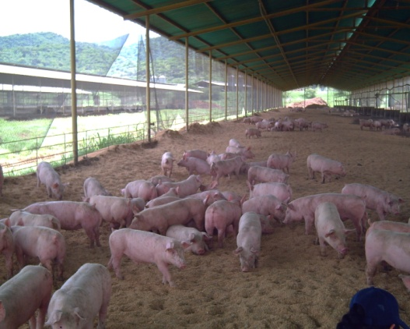
Dimensiones ideales para cada una de las instalaciones:
SUPERFICIES: PISOS
CEMENTO RUSTICO COMPLETO
SLAT CEMENTO
REJILLAS
COCHIPOLLO, CAMA PROFUNDA O DEEP BEDDING

Slide 15
INSTALACIONES…
SUPERFICIES
ETAPA PRODUCTIVA | PISO SLAT | PISO CEMENTO
CERDITOS DESTETADOS | 0,4 m² | 0,6 m²
CERDOS DESARROLLO (50 KG) | 0,6 m² | 0,8 m²
CERDOS ENGORDE (90KG) | 0,8 m² | 1,2 m²
MADRES
2,3 – 2,5 m LONGITUD X 0,6 m ancho
VERRACOS
2,5 LONGITUD (JAULAS)
4 - 6 m² (CORRALES)

Slide 16
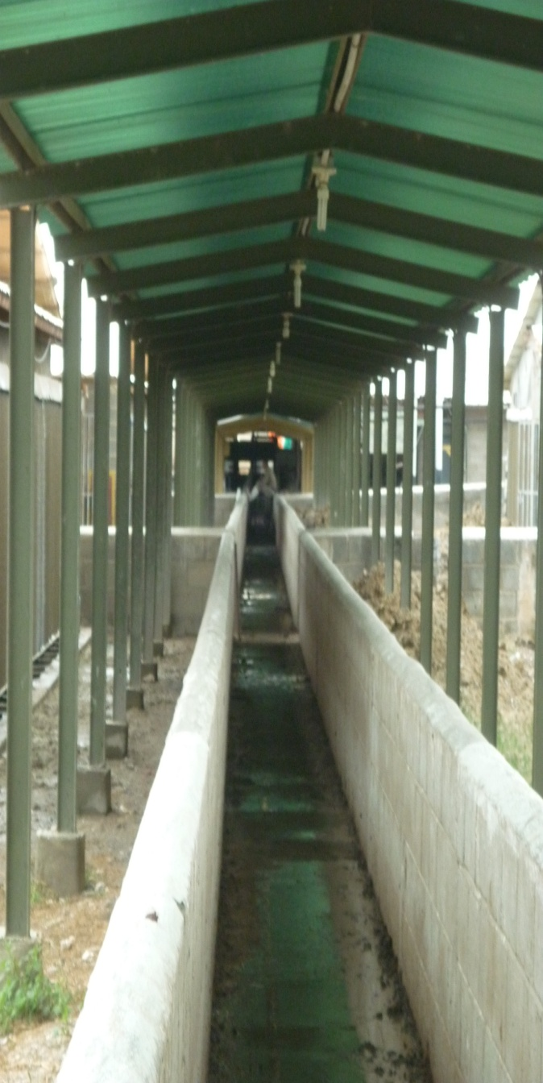
DIMENSIONES
INSTALACIONES…
PASILLOS:
Deben medir entre 1 a 1,2 m
Tomar en cuenta el uso del pasillo.
Libres de objetos
Limpios
anti resbalantes

Slide 17
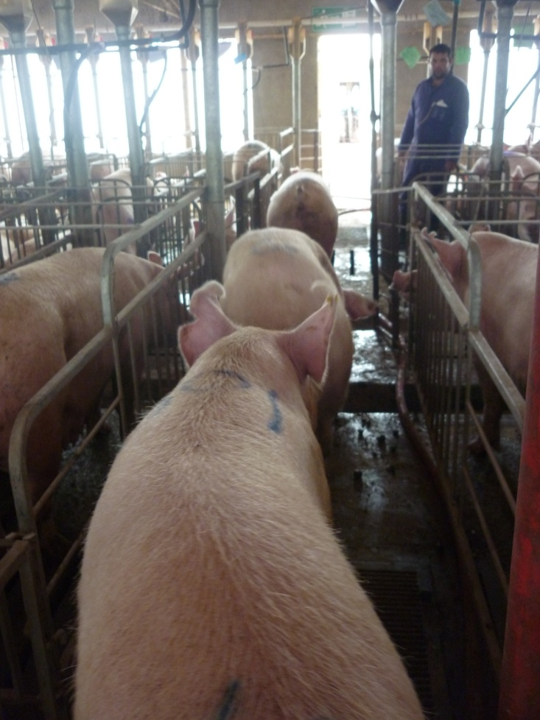
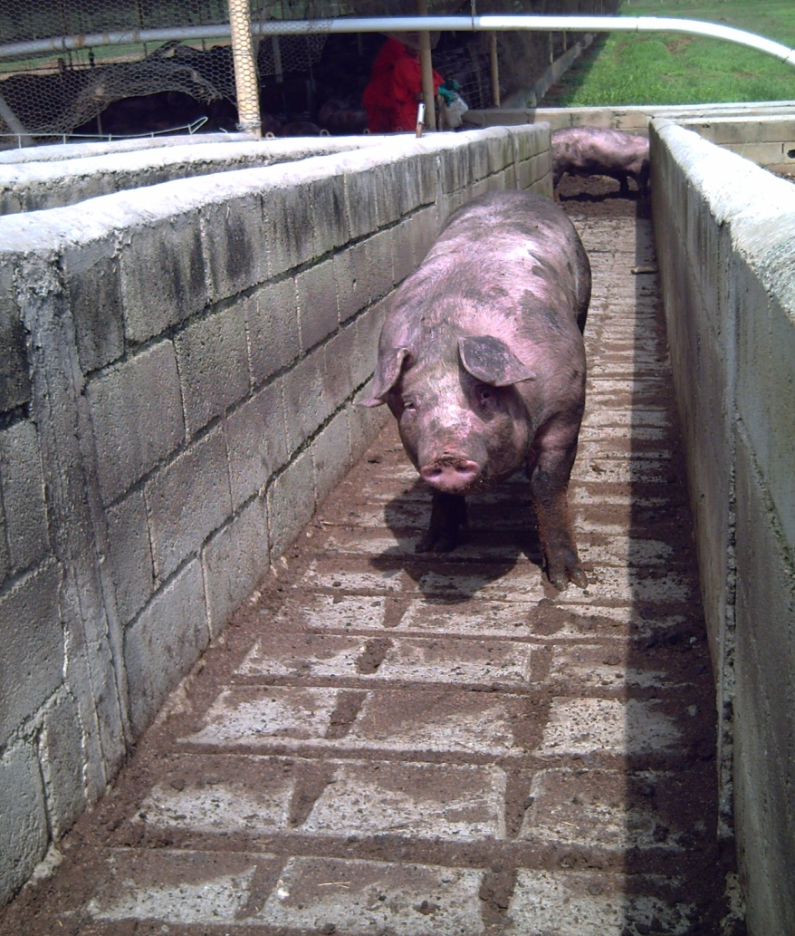
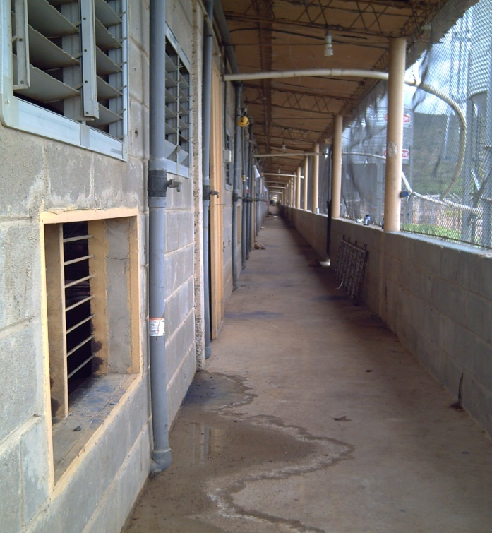

Pasillos…

Slide 18
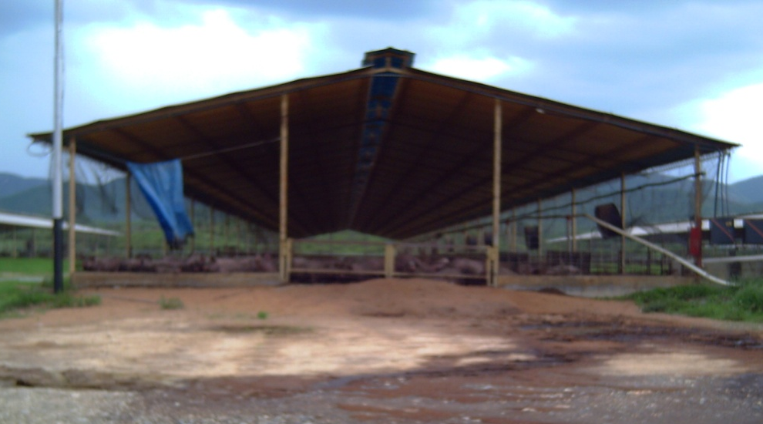
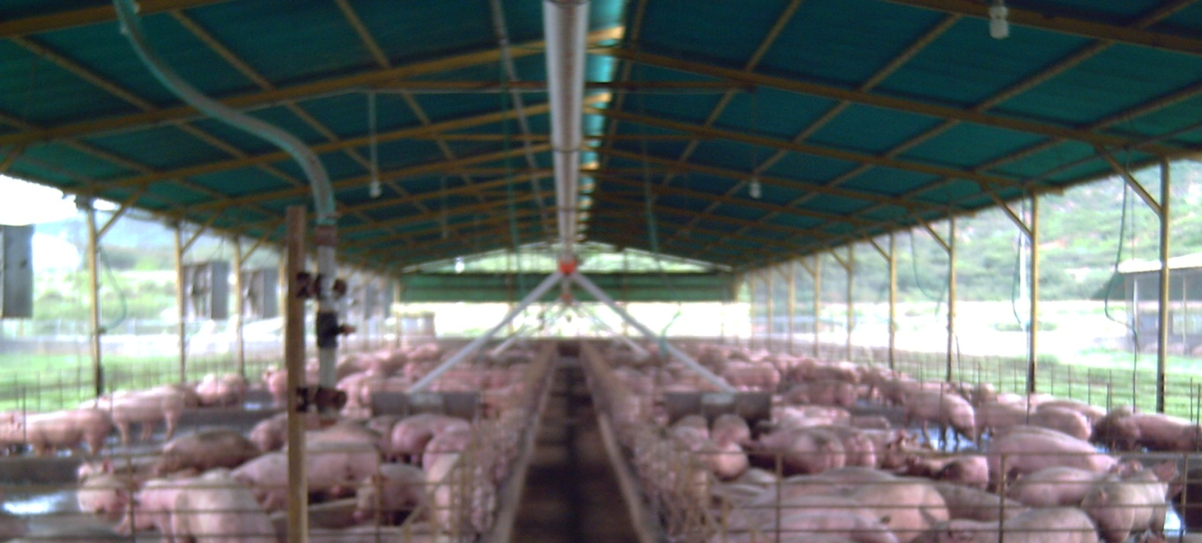
DIMENSIONES
INSTALACIONES…
TECHOS:
Recomendable acerolic
Altura de 4-5 m (clima cálido).
Sentido Este – Oeste.
Caballete o farola

Slide 19
INSTALACIONES…
DIMENSIONES
PAREDES:
Medias paredes de bloques y cemento
Rejas
Maternidad: divisiones con pared, láminas plástico resistente, etc.
Importante uso de Mallas pajareras

Slide 20
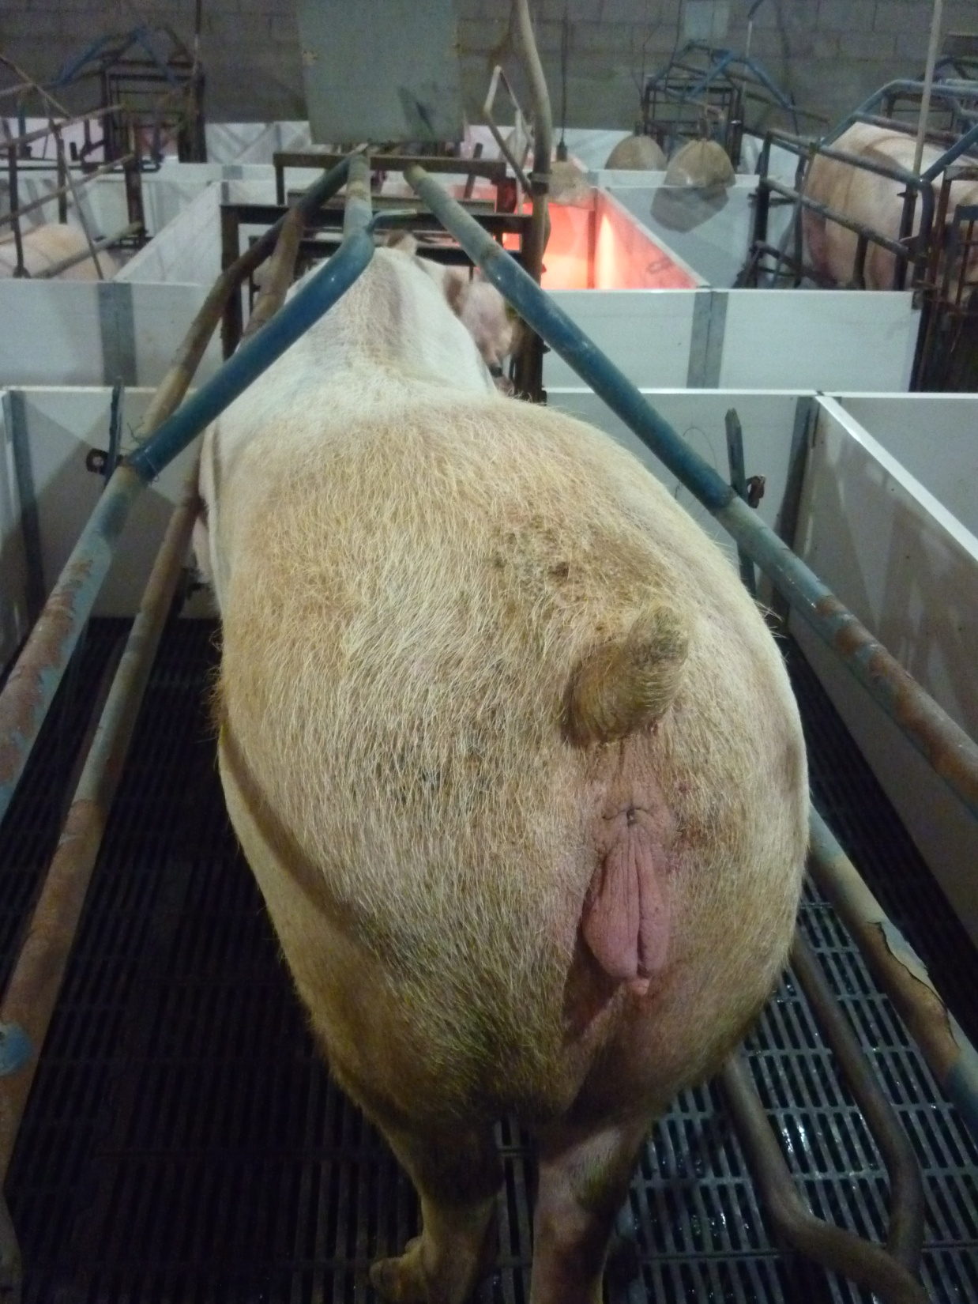
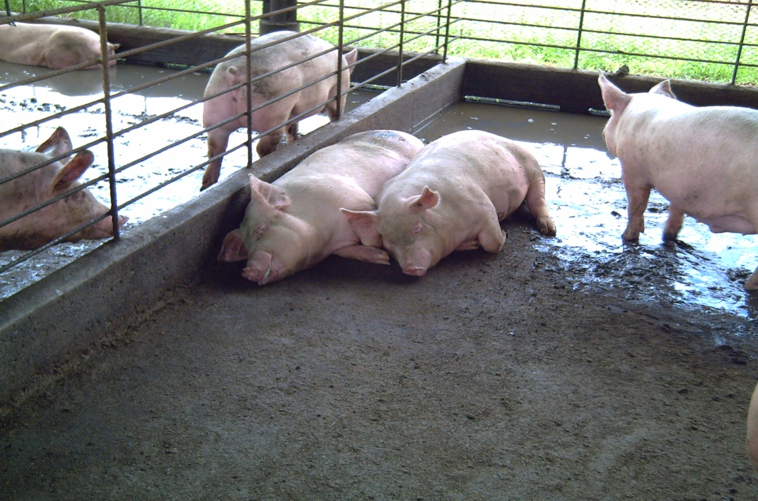
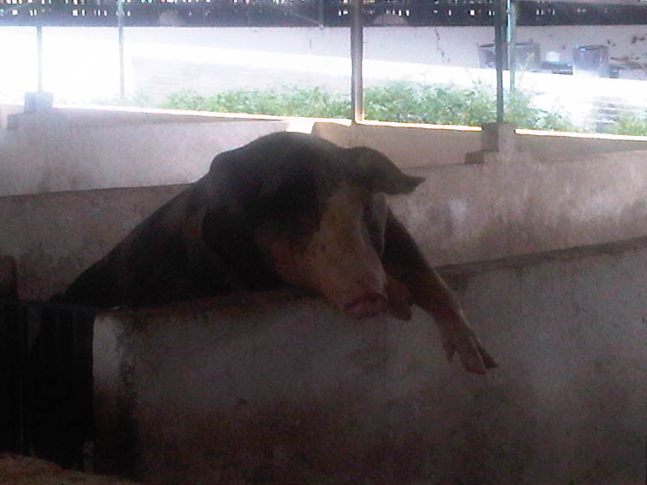
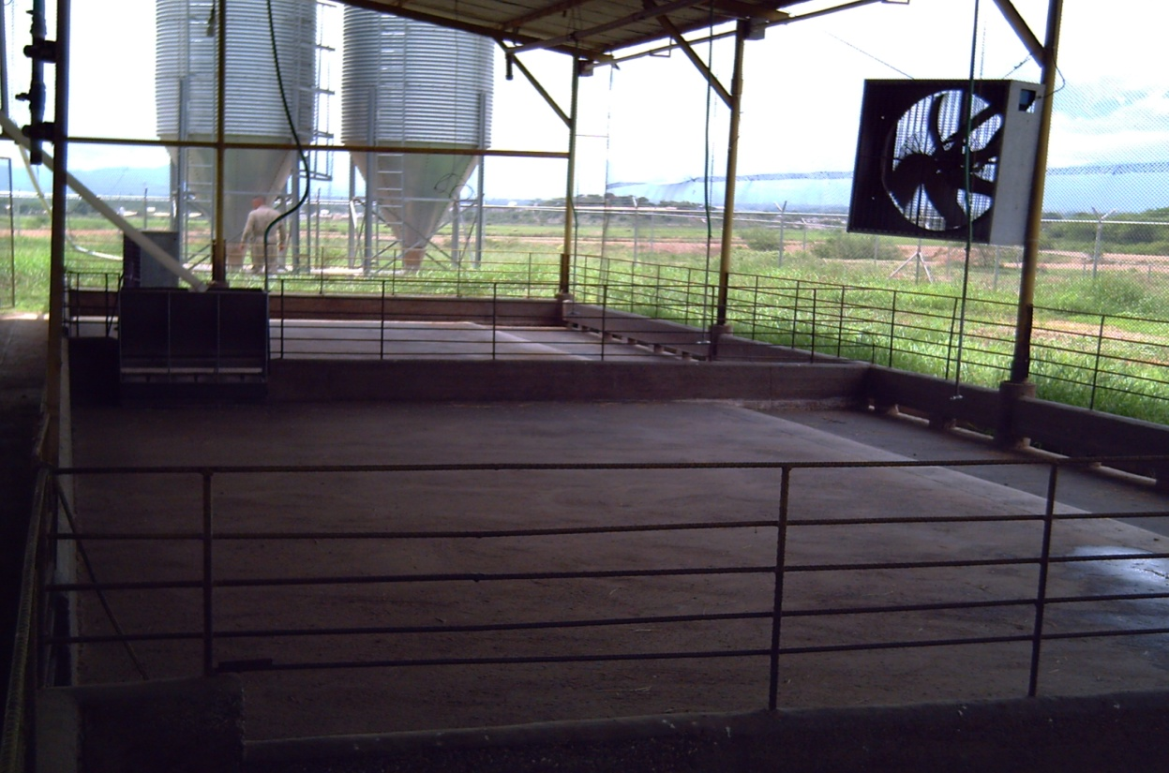

Slide 21
DIMENSIONES
INSTALACIONES…
PUERTAS: Metálicas, separadas del suelo, inviolables, lo suficientemente anchas.
COMEDEROS: 4 animales (iniciación)
1 Boca
2 animales (engorde)
BEBEDEROS:
Fosa
chupetes

Slide 22
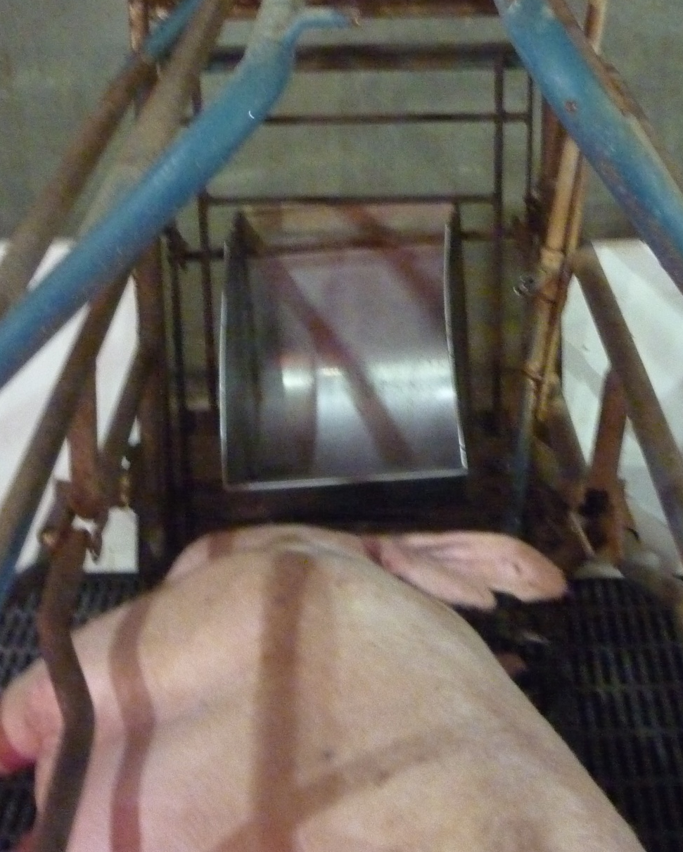
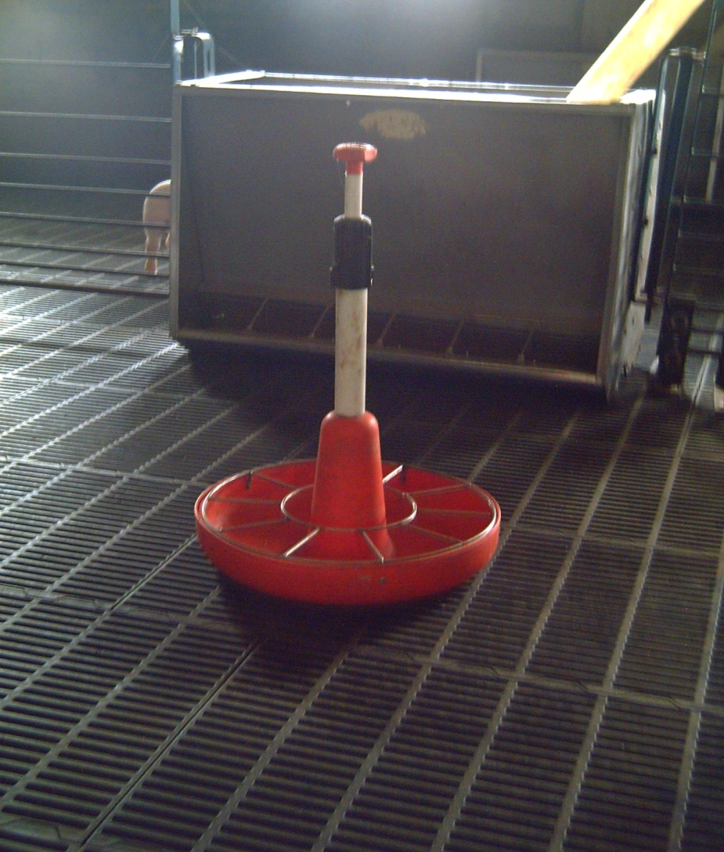
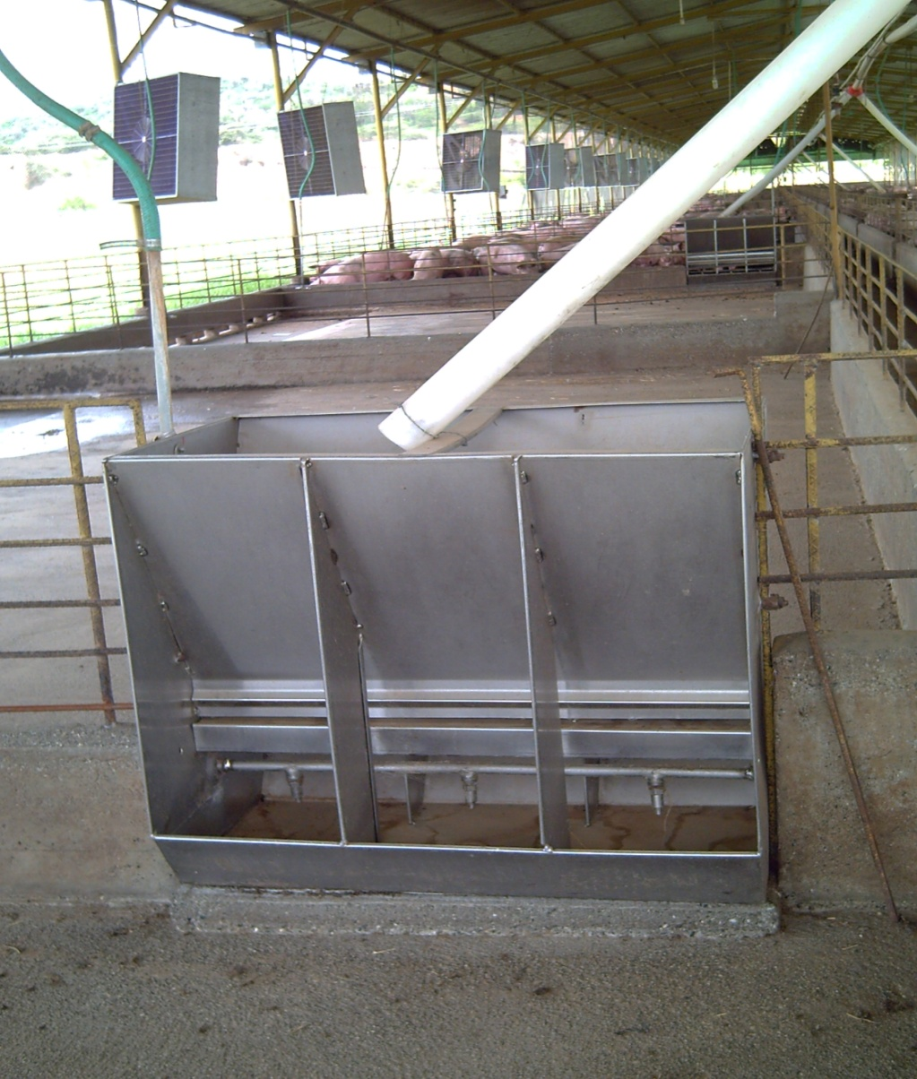
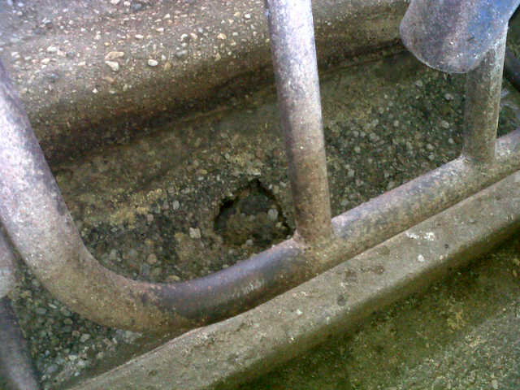
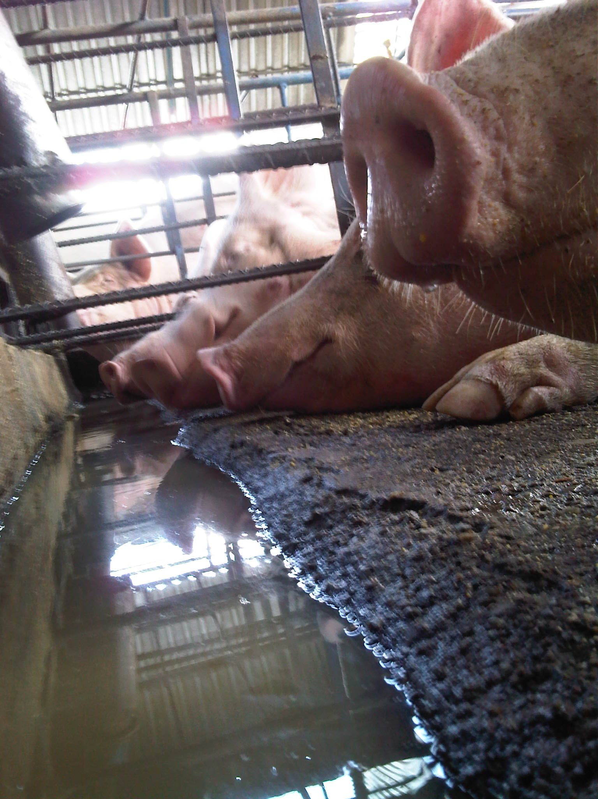
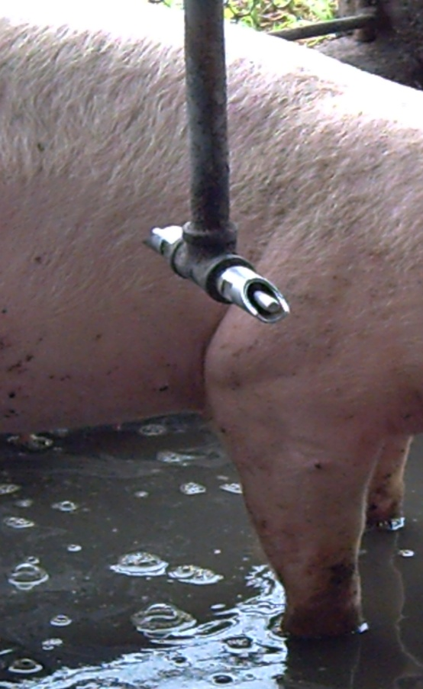
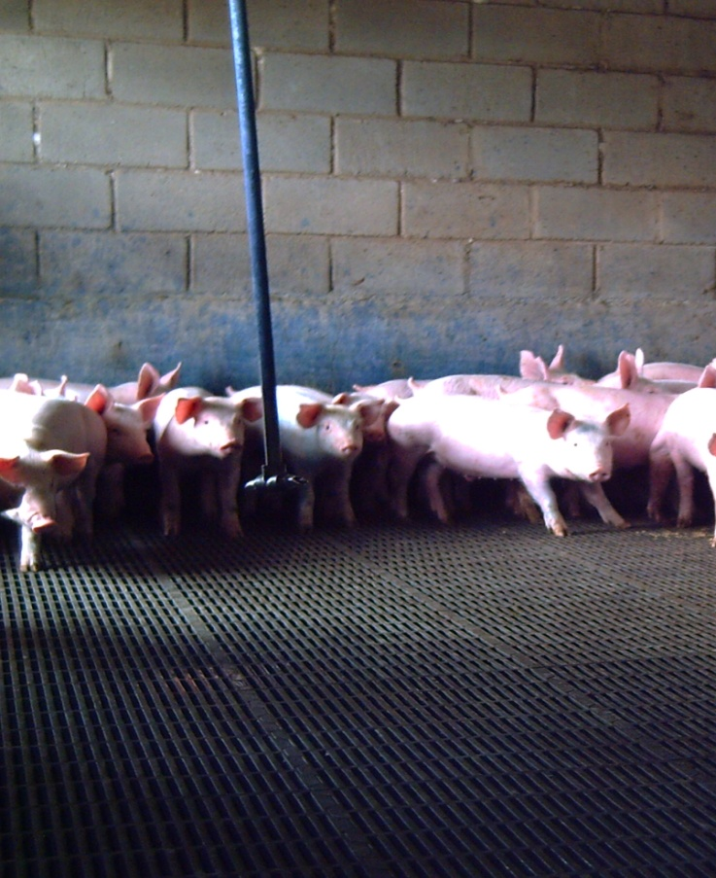

Slide 23
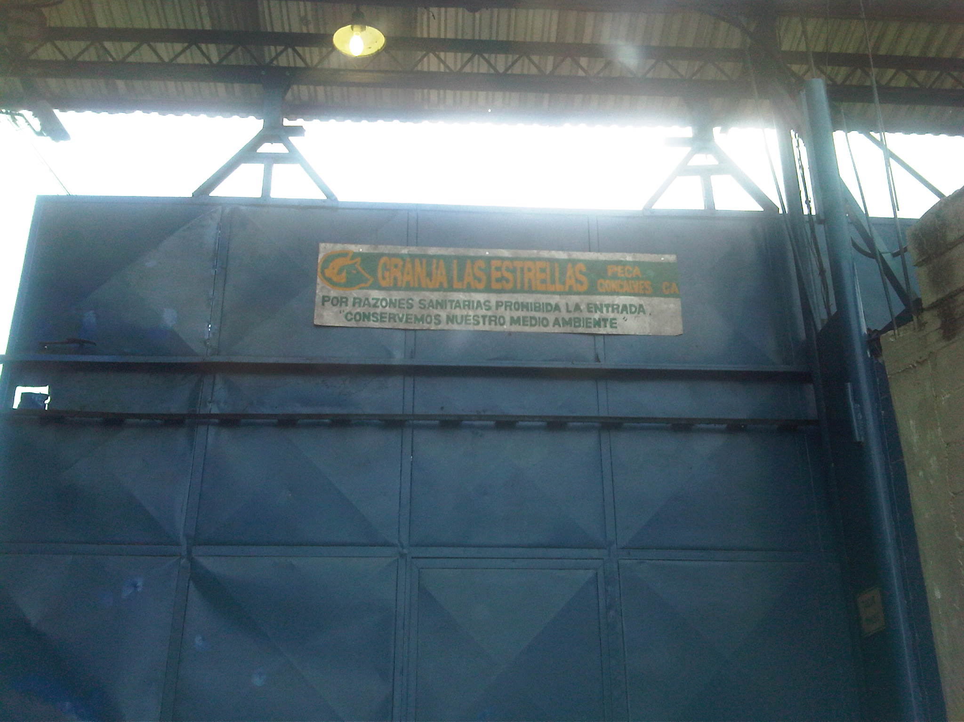
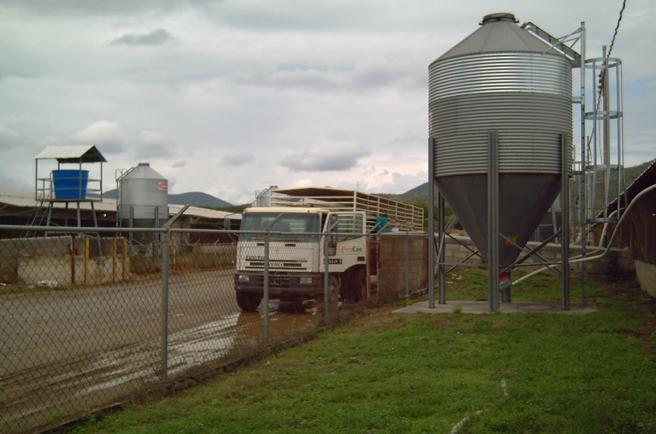
INSTALACIONES…
CERCAS PERIMETRALES:
ENTRADAS
SILOS
ZONAS DE CARGA

Slide 24
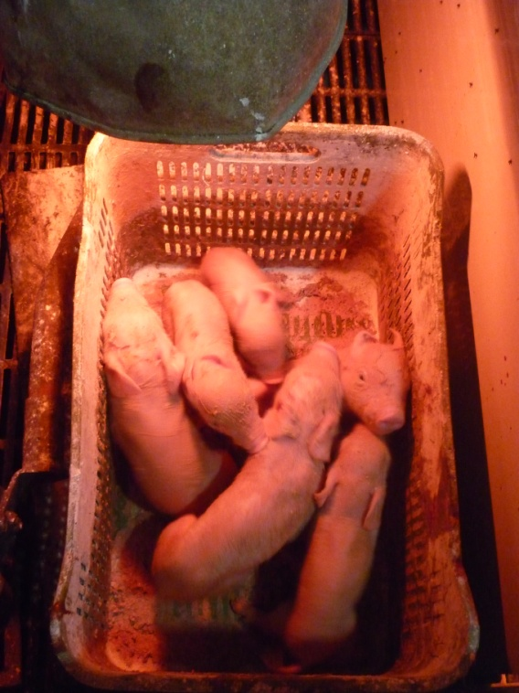


Temperatura Optima de los Cerdos:
18 – 30 C° temperatura óptima animal

Slide 25
Forma natural de Disipar el Calor corporal en el Cerdo:
Evaporación: aprox 20%
Conducción: aprox 3%
Radiación: hasta un 60%
Convección: hasta un 12%

Slide 26






Formas de aislamiento Térmico en clima cálido
Pintar Techos de Blanco
Instalar sistema de Rocío o goteo continuo
Ventilación
(estática o mecánica)
Sistema de Ambiente Controlado (Túnel de ventilación forzada).

Slide 27
Parámetros Ambientales óptimos en una granja Porcina
Ventilación
Polvo
Temperatura
Humedad
Gases
Microorganismos
4 patas de la Producción Porcina
EQUILIBRIO

Slide 28
BIOSEGURIDAD
Conjunto de medidas normas y procedimientos sanitarios destinados a minimizar y controlar riesgos biológicos como la entrada, establecimiento y propagación de agentes patógenos ajenos a un sistema.

Slide 29
ETAPAS DE LA BIOSEGURIDAD
Conceptual (localización)
Estructural (Diseño y construcción)
Operacional (Procedimientos rudimentarios)

Slide 30



Etapa Conceptual (localización)
Alejada de industrias y poblados
2 km distancia entre sitios
Silos separados del galpón
Vientos este-oeste

Slide 31



Etapa Estructural
(Diseño y construcción)
Cercas perimetrales
Fácil entrada y salida
Desinfección de vehículos y personal
Buena deposición de cadáveres

Slide 32


Etapa Operacional (Procedimientos rudimentarios)
Uso de multisitios
TD- TF

Slide 33
CALCULO DE INSTALACIONES
Planificación de la Producción Porcina
16 semanas
GESTACIÓN
3 – 4 semanas
LACTANCIA
1 semana
VACÍA- PRE SERVICIO
20 – 21
Semanas
=
CICLO PRODUCTIVO DE UNA CERDA

Slide 34
CALCULO DE INSTALACIONES
Parámetros de producción Porcina
Gestación 115 días
Lactancia:: 21 – 28 días
Intervalo destete- servicio: 1 semana
Días no productivo: 40 días al año max.
Lechones Nacidos Vivos:10- 12
Mortalidad Lactancia: menor: 10%
Mortalidad en iniciación: menor al 2%
Mortalidad en engorde: menor al 1%

Slide 35
CALCULO DE INSTALACIONES
PARTOS/CERDA/AÑO (P/C/A):
1 año: 52 semanas
Ciclo productivo de la cerda: 20- 21 semanas
52 semanas
21 semanas
2,4 P/C/A
=

Slide 36
CALCULO DE INSTALACIONES
Granja La Gran señora, ubicada en Guárico, manejo en multisitios, tiene 650 hembras en producción, con una lactancia de 4 semanas, promedio de LNV de11, mortalidad en lactancia de 7%.
MATERNIDAD: JP: Jaulas de Parto
JP
650 Hembras X 2,4 P/C/A
52 semanas del año
30 Jaulas semanales
=
=
1 semana pre-parto
4 semanas de lactancia
1 semana limpieza y desinfección
6 semanas uso
Jaulas paritorias

Slide 37

CALCULO DE INSTALACIONES
JAULAS DE GESTACION:
JG = CERDAS EN PRODUCCIÓN – CERDAS EN MATERNIDAD(MES)
JG = 650 cerdas prod. – 120 cerdas mater. = 530

Slide 38

CALCULO DE INSTALACIONES
VERRAQUERAS
Monta Natural: 1 MACHO / 20 HEMBRAS
Inseminación Artificial: 1 MACHO/ 100 HEMBRAS

Slide 39
CALCULO DE INSTALACIONES
NECESIDADES
DE ESPACIO Depende de edad productiva y dimensión
corporal de los animales
FUNCIONALES # comederos, bebederos, áreas para
defecación, área de reposo, etc.

Slide 40


CALCULO DE INSTALACIONES
INICIADOR (Sitio II)
11 LNV
100%
30 partos X 10 lechones=
x
7%
300
Lechones destetados
semanalmente
X= 10 Lechones destetados
12 corrales de 25 lechones

Slide 41

CALCULO DE INSTALACIONES
ENGORDE (sitio III)
300
100%
x
2%
X= 294 animales
15 Corrales de 20 animales

Slide 42

GRACIAS!

